Slide 1
팀 이름
무(無)답
항상 정해진 답을 따라가지 않고
새로운 답을 찾아 나아가자는 의미로 만든
답이없다

Slide 2
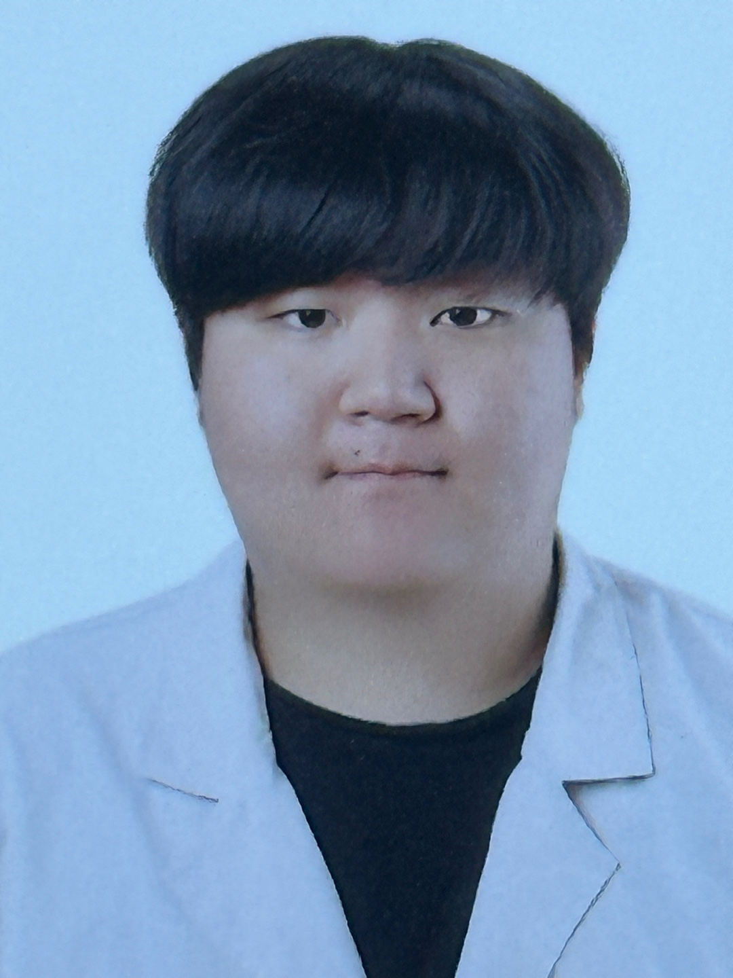
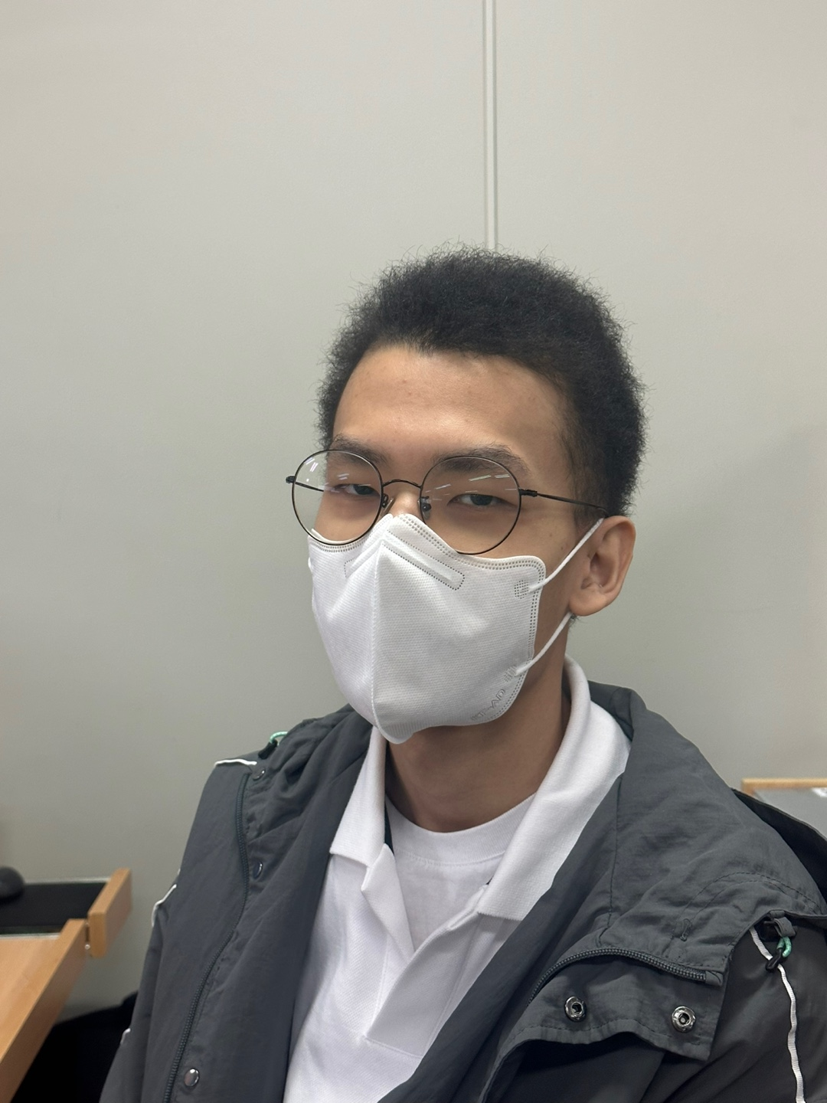
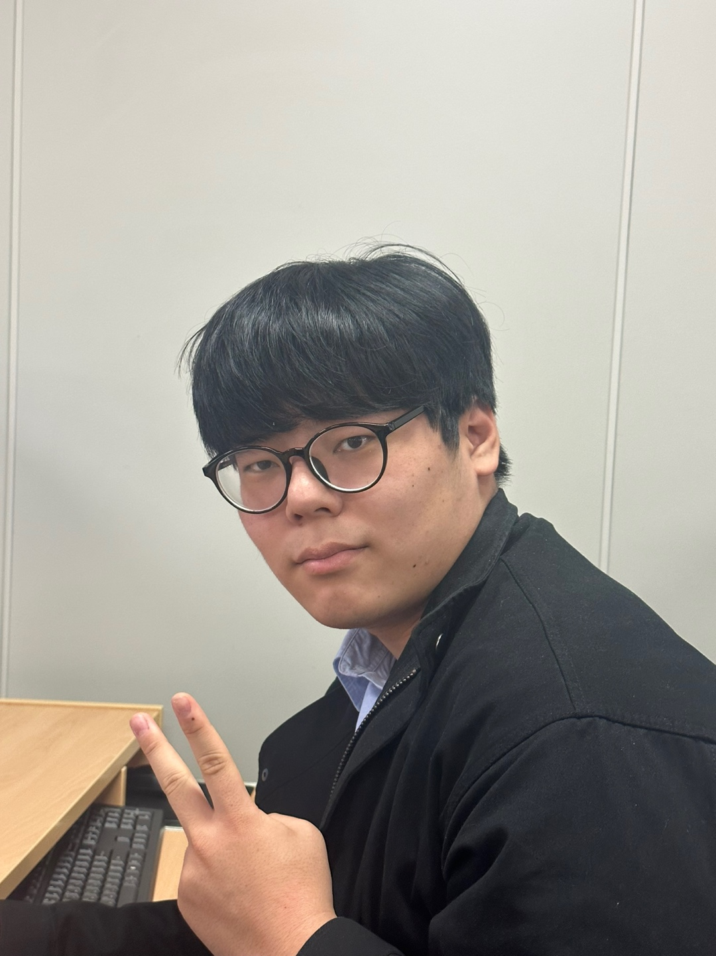
팀원 소개
조장 : 강효승
-생년월일 : 04/12/15
-취미 : 대화, 게임, 노래
-MBTI : ISTJ , ESTP
-한줄소개 : 재미없지만 없으면
매우 허전한 그런 중심감 있는
청년 모태솔로.
팀원 : 권재용
-생년월일 : 04/11/26
-취미 : 게임, 음악감상
-MBTI : INFP
-한줄소개 : 필요 이상의 말은
하지않으며, 어떤 상황이든
심각하게 보진 않을려는 성격.
*팀원 : 정강민
-생년월일 : 04/8/11
-취미 : 게임, 유튜브 시청, 노래
-MBTI : INFP
-한줄소개 : 좋다 안 좋다 확실하게
말하는 성격으로 의견을 잘 표현할 수 있음

Slide 3

Title
가야에 왜(WHY)? 가야함

Slide 4
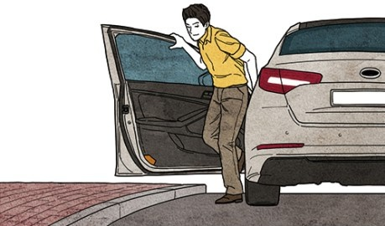
intro
장면 출연자들이 촬영 시간에 맞춰서 ‘함안말이산고분군’에 도착하는 장면
화면구성 출연자 마다 한 화면으로 구성 누구인지에 대한 설명을 출연진 옆에 자막으로 띄움
30초

Slide 5
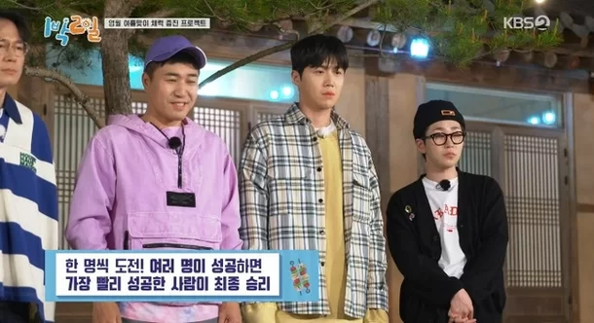
seen1
장면 출연진이 촬영 장소에 모여 자기소개를 하는 장면
화면 구성 출연진의 상반신 만을 화면에 보이게 미디엄 샷으로 영상을 촬영
1분~2분 (활기찬 분위기의 배경음)

Slide 6
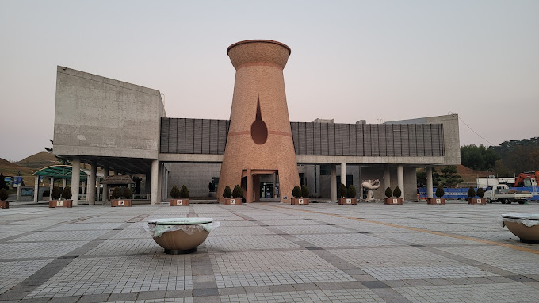
seen2
장면 박물관 앞에서 오늘의 촬영주제에대한 설명을 듣는 장면
화면구성 박물관 전체를 찍고 제작진이 설명하는 장면을 촬영. 주제는 자막으로 띄워 이해를 도움
구체적내용 박물관 내부에 제작진을 찾아 문제를 맞추어 다음장소에 대한 힌트를 알고서 다음 지역으로 간다.
1분~2분

Slide 7
seen3
장면 출연진이 박물관 안으로 들어감
화면구성 박물관 안으로 들어가는 출연진을 서서히 클로즈업하며 촬영
10초 (후욱 들어가는 효과음)

Slide 8
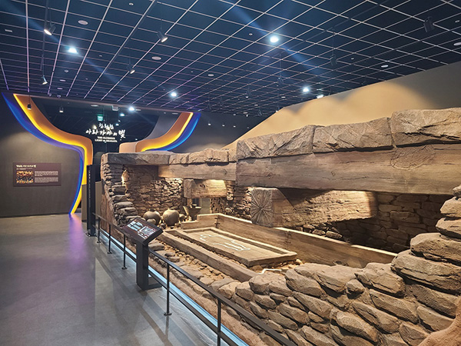
seen4
장면 사람들이 건물 내부로 들어가서 제작진 을 찾는 장면
화면구성 박물관 내부에서 출연자들의 뒤를 따라가면서 촬영
3분 (중간중간 긴장감을 주는 효과음)

Slide 9
seen5
장면 출제자를 찾아서 문제를 듣고 맞추는 장면
화면구성 출제자와 출연자를 한 화면에 담기도록 촬영 각각 클로즈업 할 수 있도록 2대 정도의 서브 카메라를 둘 것 문제를 낼때 그 문제에 들어간 유물의 사진을 띄워주기
문제의 구성 박물관 내부의 대표적인 유물들에 관련이 된 문제를 제출 뿅망치 살살 한대 때려 다시 찾아오기
5분 (박진감 넘치는 배경음)

Slide 10
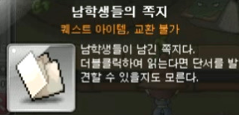
seen6
장면 문제를 맞춘 출연자 출제자에게 의문에 쪽지를 받게 되는데 그 안을 서서히 열게된다
화면구성 및 브금 사용 문제를 맞추었을때 짧고 경쾌한 효과음을 넣고 쪽지를 열때 살짝의 긴장감을 주며 쪽지를 클로즈업 쪽지를 열때 천천히 열리는 슬로우모션
문제를 맞춘 후 이기 때문에 길어도 2분 이상

Slide 11
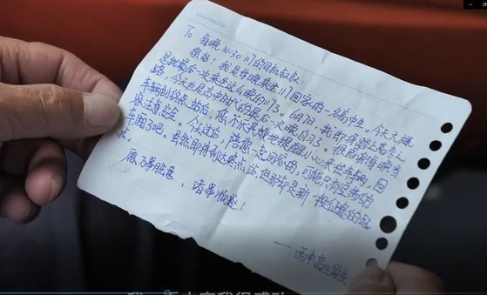
seen7
장면 쪽지를 열고 힌트를 보곤 그 힌트에 대해 추리하며 다음곳으로 가는 장면
화면구성 다음 장소를 추리하기에 미디엄 샷을 이용해 추리하는 동안 출연자가 나오게 촬영
2~3분 브금은 경쾌하면서 미지스러운 브금

Slide 12
seen5

